Slide 1
1 开开心心上学去
部编版道德与法治一年级上册第一单元 我是小学生啦
连云港市云山小学 吴雨蒙

Slide 2
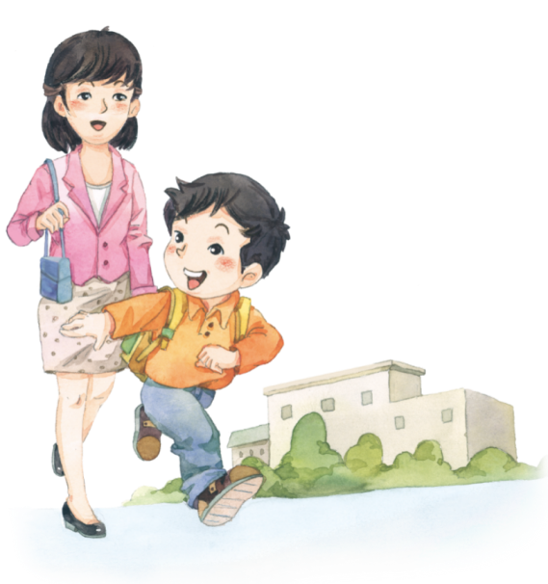
目录
一、说教材
二、说教学过程
三、说教学效果

Slide 3
一、说教材

Slide 4
教材分析
第一单元 我是小学生啦
1 开开心心上学去
2 拉拉手，交朋友
3 我认识您了
4 上学路上

Slide 5
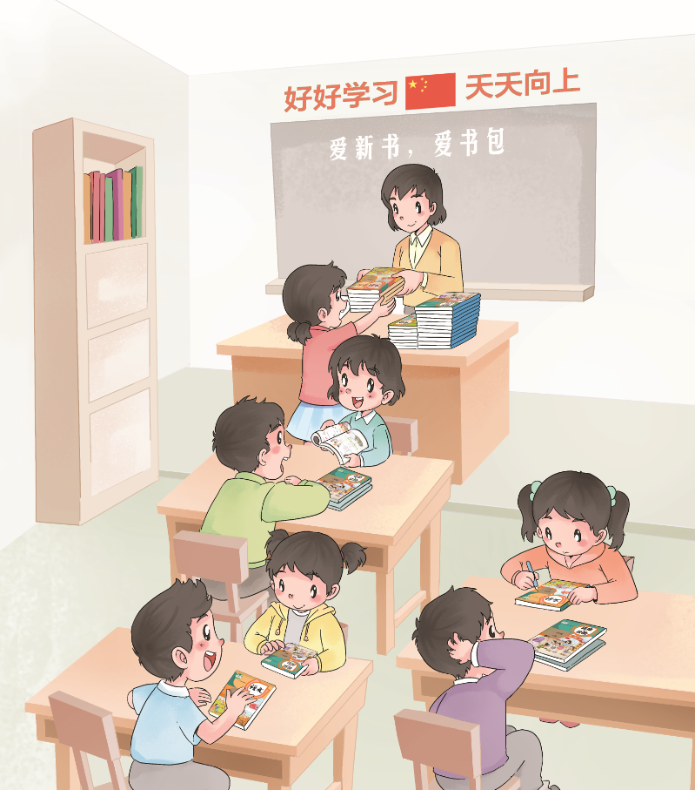
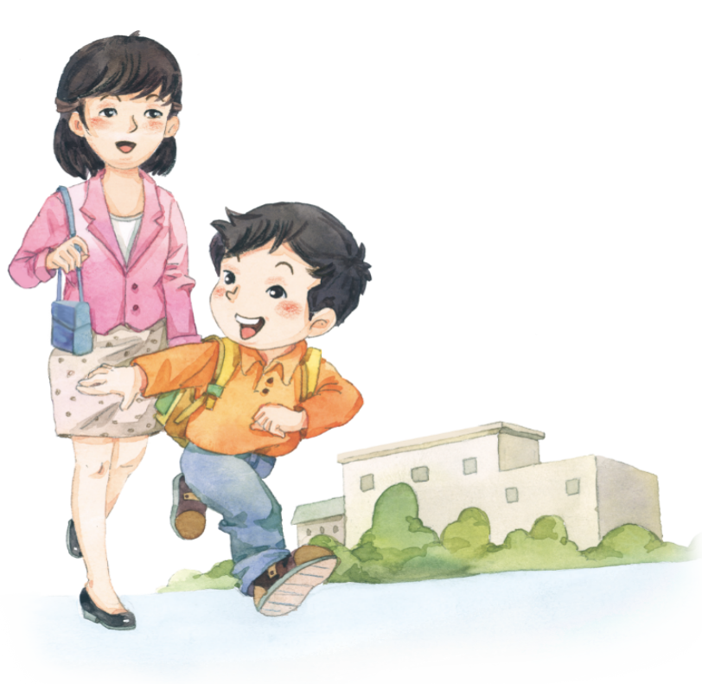
教材分析
上学啦，真高兴
爱新书，爱书包

Slide 6
学情分析
1.小学生活和幼儿园的生活有着巨大的差别。
2.一部分学生向往小学生活，心态积极，充满
好奇与期待。
3.一部分学生感到胆怯和不安。

Slide 7
教学目标
《课程标准》
1.学校生活是童年生活的重要组成部分，参与并享受愉快、自信、有尊严的学校生活是每个儿童的权利。
2.愉快、积极地生活是儿童生活的主调，它旨在使儿童获得对社会、对生活的积极体验，初步懂得和谐的集体生活的重要性。
3.在学校里情绪安定，心情愉快。

Slide 8
教学目标
教学目标
1.初步体会成为小学生的角色变化，感受成长与变化带来的愉悦。
2.比较幼儿园、小学生活的不同，理解上学的意义，以积极的心
态面对上学，对校园生活充满期待。
3.认识书本等学习文具，愿意珍惜书本，爱护学习用品。
4.了解书包，初步学会整理书包，知道自己的事情自己做。

Slide 9
教学重难点
教学重难点
1.初步体会成为小学生的角色变化，感受成长与变化带来的愉悦。
2.认识书本等学习文具，愿意珍惜书本，爱护学习用品。

Slide 10
课时安排
第一课时
第二课时
唱一唱：开学快乐多
想一想：一起来支招
说一说：美好的愿望
演一演：与书交朋友
看一看：秀秀小书包
做一做：书包我会理
两课时

Slide 11
二、说教学过程

Slide 12
活动设计
《课程标准》
让教与学植根于儿童的生活。
课程必须植根于儿童的生活才会对儿童有意义，教学必须与儿童的生活世界相联系才能真正促进儿童的成长。

Slide 13
活动设计
1.唱一唱：开学快乐多
2.想一想：一起来支招
3.说一说：美好的愿望
4.演一演：与书交朋友
5.看一看：秀秀小书包
6.做一做：书包我会理

Slide 14
活动过程
活动一
唱一唱：开学快乐多

Slide 15
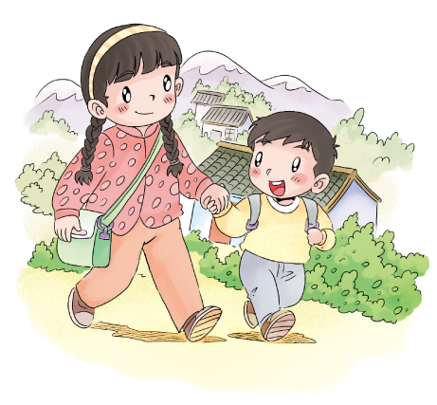
活动过程
上学歌
太阳当空照，
花儿对我笑。
小鸟说：“早，早，早，
你为什么背上小书包？”
我去上学校，
天天不迟到。
爱学习，爱劳动。
长大要为人民立功劳。

Slide 16
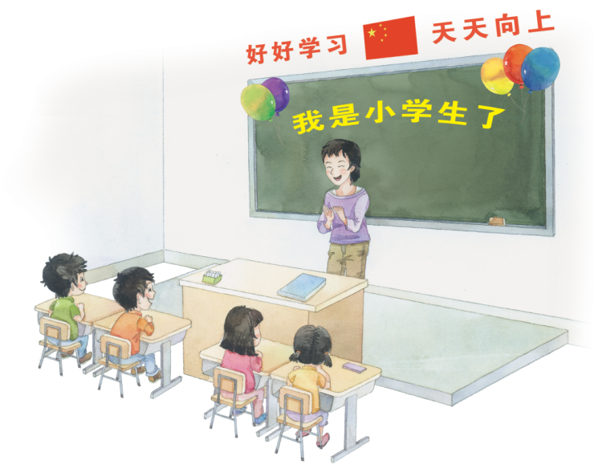
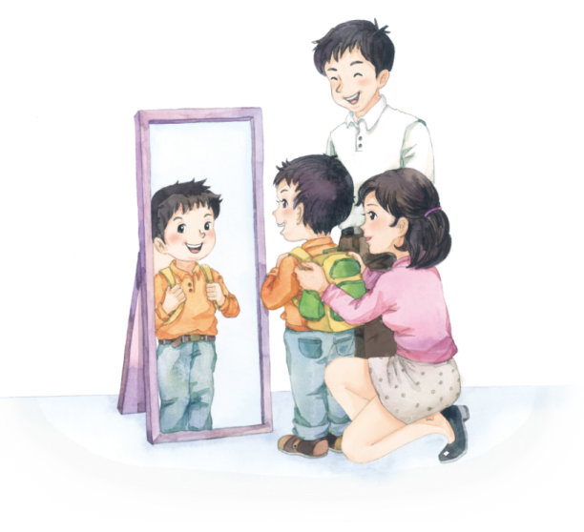
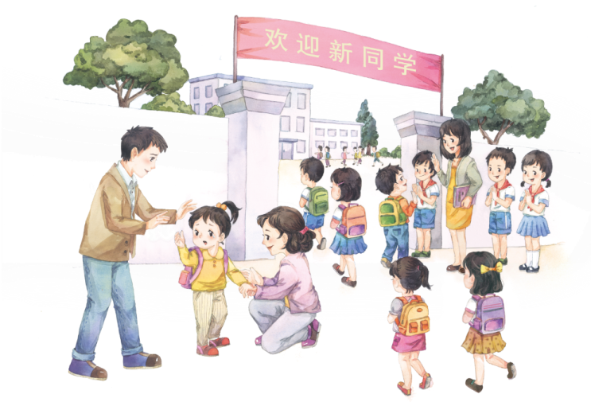
活动过程
王晓的爸爸说“人不学，不知道”，你知道这是什么意思吗？
开学了，从家里到学校，你有没有开心的事和大家一起分享呢？

Slide 17
活动过程
活动二
想一想：一起来支招

Slide 18
活动过程
你们在第一天上学的路上，有过担心和害怕吗？
面对这些担心和害怕，你们有什么好办法吗？

Slide 19
活动过程
活动三
说一说：美好的愿望

Slide 20
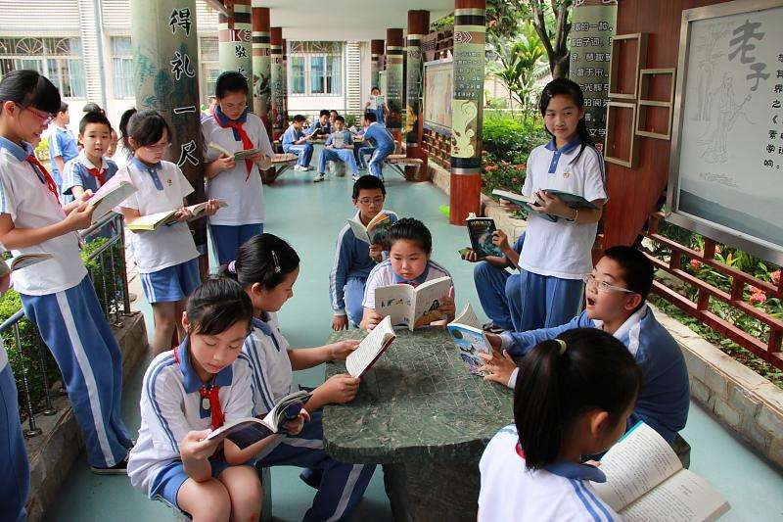
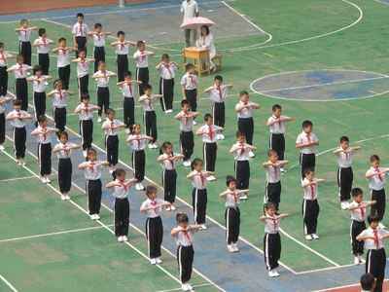
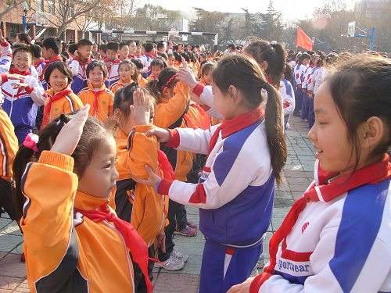
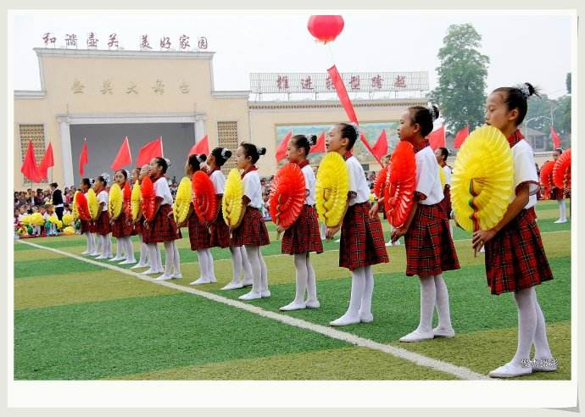
活动过程
看了这些，有什么感想？
对自己的小学生活有什么美好的愿望？

Slide 21
活动过程
活动四
演一演：与书交朋友

Slide 22
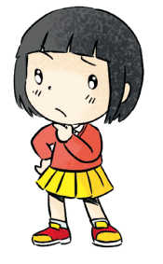
活动过程
有厚也有薄，
有字也有图。
知识里面藏，
越看越爱读。
打一物品

Slide 23
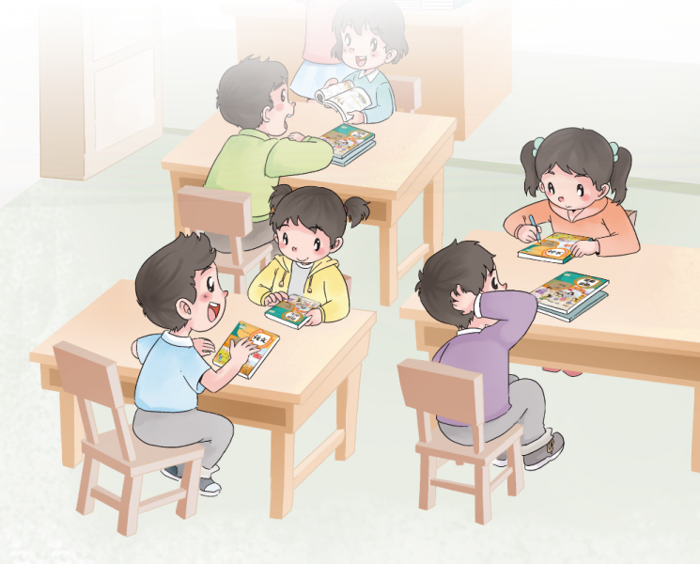
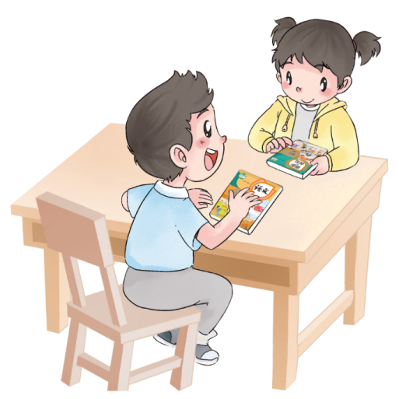
活动过程
包书皮；
翻阅的时候要小心；
不在书本上乱写乱画；
不折角。

Slide 24
活动过程
活动五
看一看：秀秀小书包

Slide 25
活动过程
向你的小伙伴介绍一下你的小书包，说说它的来历和故事吧！
把你小书包里的物品展示一下，看看这些都是小书包的好朋友吗，为什么？

Slide 26
活动过程
活动六
做一做：书包我会理

Slide 27
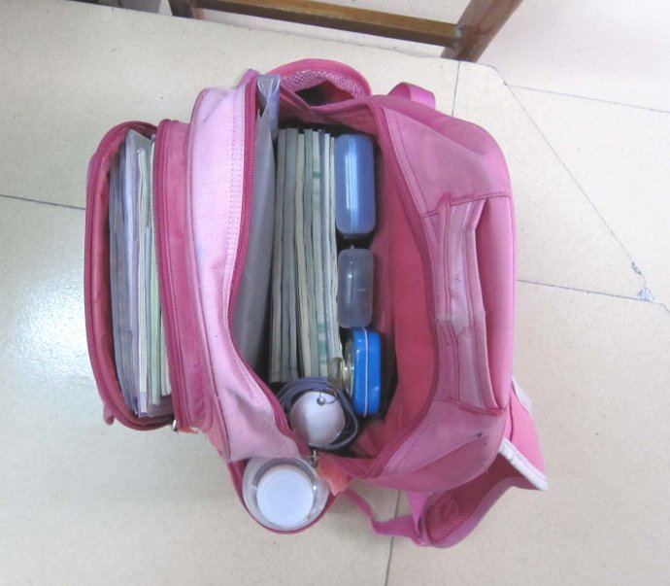
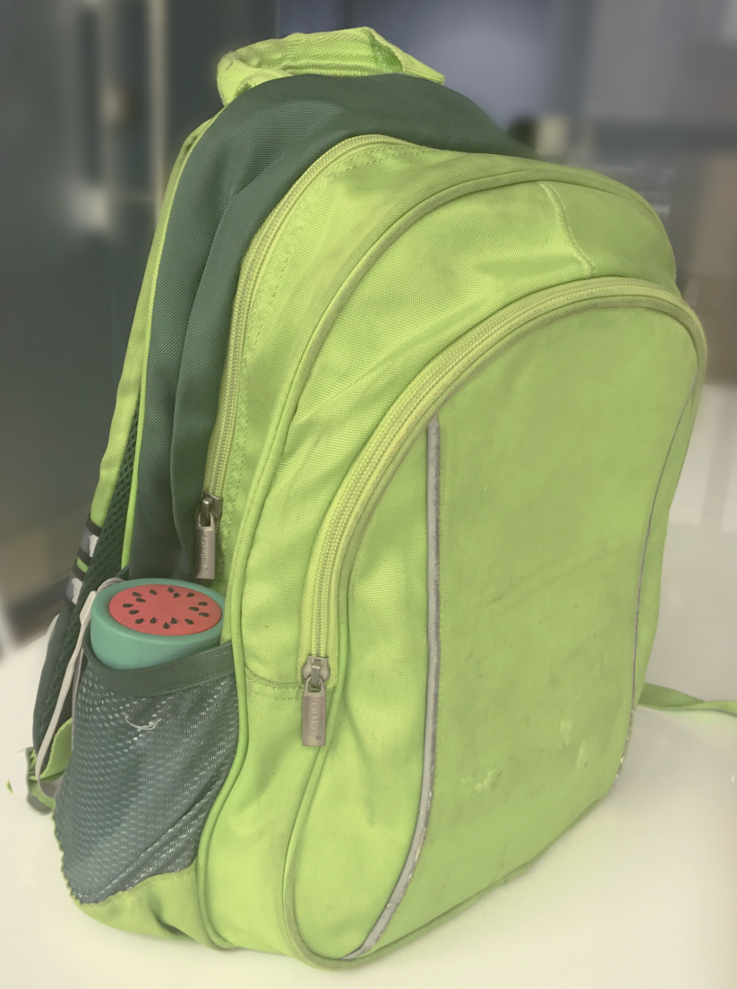
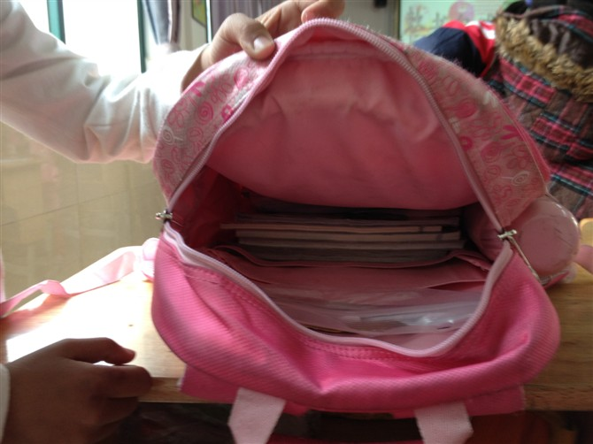
活动过程
小书包，别着急，用品文具想仔细。
大大小小排个队，样样不少都爱惜。
我们都是好伙伴，天天一起上学去。

Slide 28
三、说教学效果

Slide 29
教学效果
1.课堂实效：学生初步体会成为小学生的角色变化，愿意珍惜书本，初步学会整理书包，形成积极的上学心态。
2.教学建议：通过形式多样的体验活动，激发学生的参与热情，引导学生完成新入学的角色适应。
3.教学反思：在活动过程中，要注意及时总结经验，提升认识，避免活动流于形式。

Slide 30
再见

